Slide 1
METROPOLİTAN HOTEL
SÜRDÜRÜLEBİLİRLİK RAPORU 2024

Slide 2
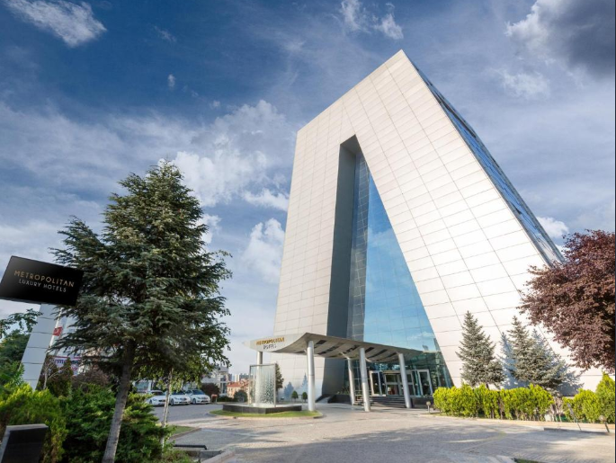

Slide 3
YÖNETİM MESAJI
Metropolitan Hotel sürdürülebilir değer yaratmaya çalışan bir tesis olarak sosyal, çevresel ve ekonomik, kültürel alandaki sorumluluklarımızın farkındalığıyla, tüm çalışanlarımızla hareket ederek sürdürülebilir bir yönetim sistemi kurduk. Tesisimiz tüm çalışanlarıyla birlikte, temiz bir dünyada yaşayabilmek ve gelecek kuşaklara daha yaşanabilir bir hayat bırakmak, doğal ve kültürel mirasa sahip çıkmak için doğa ve çevreyi koruyarak en iyi kalitede hizmet sunmak için gereken kararlılığa ve çalışma gücüne sahiptir. Toplam kalite anlayışıyla hareket ederken, kalite yönetim sistemimizin dinamik yapısını korur, geliştirir ve etkinliğini sürekli kılarız. Faaliyet gösterdiğimiz coğrafyada ve alanlarda, din, ırk, cinsiyet, medeni hal gibi tüm hallerde fırsat eşitliğinin ,insan haklarının ve toplumsal sağlığın gözetilmesi politikamızda önemli temel kriterlerimizdir. İçinde yaşadığımız çevreyi korumak, yerel halka gerekli desteği vermek ve devamlılığını sağlamak amacıyla; Ülkemizde yürürlükte olan çevre mevzuat, kanun ve yönetmeliklere uyar, tüm yasal gereklilikleri eksiksiz yerine getiririz. Sürdürülebilirlik alanında gerçekleştirdiğimiz çalışmaları şeffaf bir şekilde paylaştığımız ilk sürdürülebilirlik raporumuzu incelemeye zaman ayırdığınız için siz değerli paydaşlarımıza ve süreçte yer alan çalışma arkadaşlarımız başta olmak üzere başarımızın ana kaynağı olan tüm çalışanlarımıza en içten teşekkürlerimi sunuyorum.

Slide 4
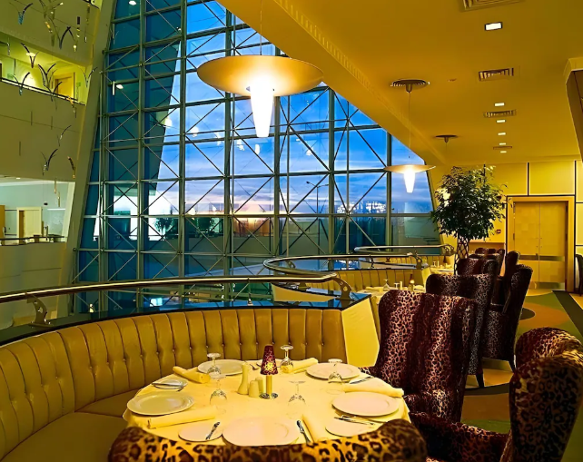
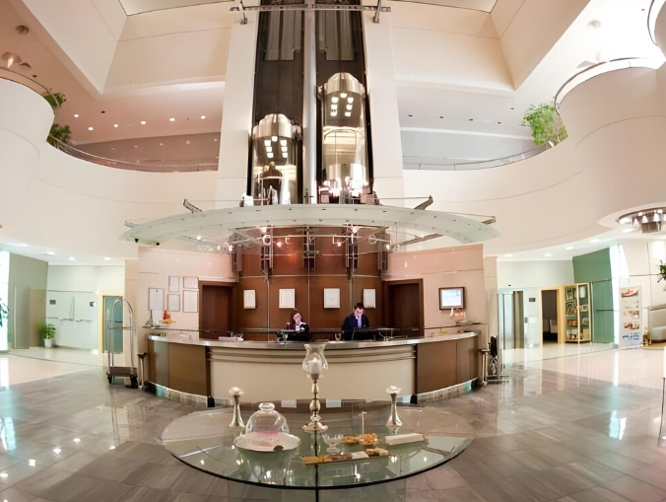

Slide 5
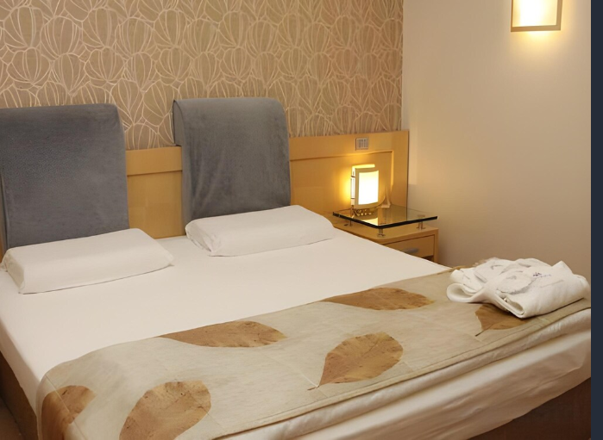
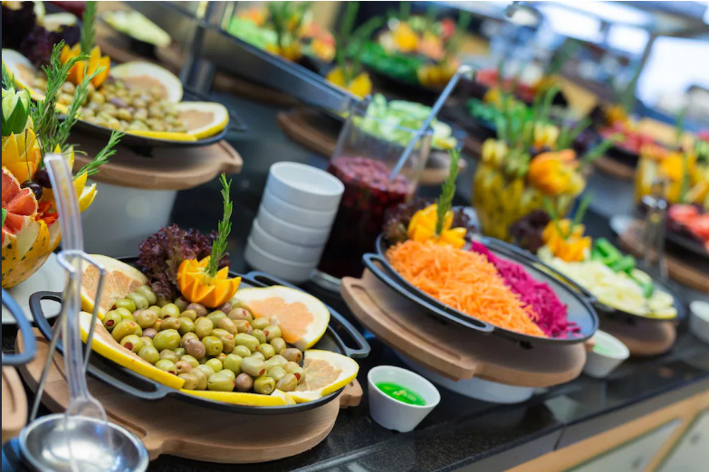

Slide 6
SÜRDÜRÜLEBİLİRLİK YOL HARİTAMIZ
SÜRDÜRÜLEBİLİR YAKLAŞIMIMIZ ; Sürdürülebilir değer yaratmaya çalışan bir tesis olarak sosyal, çevresel, ekonomik ve kültürel alanlardaki sorumluluklarımızın farkındalığıyla, tüm çalışanlarımız ile birlikte hareket etmekteyiz. 2023-2024 yıllarında bu alanlardaki performansımızı, raporumuzda şeffaflıkla ele aldık ve paydaşlarımızla paylaştık. Talep eden tüm personelimizin katılımına açık olan Sürdürülebilirlik ekibimizin çalışmaları ise Üst Yönetimi’ miz tarafından hassasiyetle takip edilmektedir

Slide 7
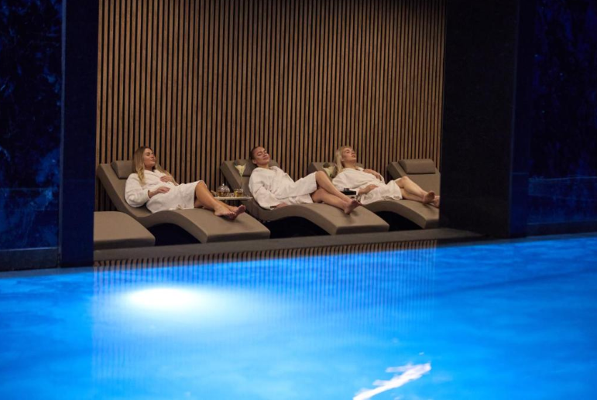
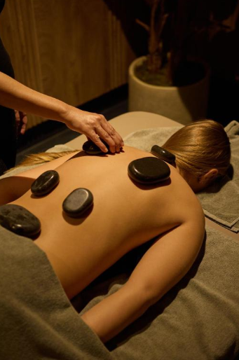

Slide 8
RAPOR HAKKINDA
Tesis olarak sürdürülebilir bir gelecek ve kültür inşa etmek istiyoruz. Bu yolda yerel ve küresel platformlarda tüm sorumluluklarımızı eksiksiz yerine getirme misyonuyla çalışmaktayız ve ulaşmak istediğimiz hedefleri 2024 sürdürülebilirlik raporuyla siz paydaşlarımızın görüşüne sunuyoruz. Raporumuzun ana çerçevesini oluşturan öncelikli sürdürülebilirlik konuları, geniş bir araştırma ve paydaş analizi süreci içeren çalışmalar sonucunda belirlenmiştir. Tesis olarak bundan sonraki yıllarda da, paydaşlarımızın beklentileri doğrultusunda sürdürülebilirlik faaliyetlerimizi yıllık olarak raporlamayı hedefliyoruz. Paydaşlarımızdan gelecek her türlü yorum ve önerinin bizler için çok değerli olduğunu belirterek, raporumuz ve sürdürülebilirlik çalışmalarımızla ilgili tüm yorumlarınızı, önerilerinizi ve sorularınızı info@metropolitanl.com e-posta adresinden bizlere iletebilirsiniz

Slide 9
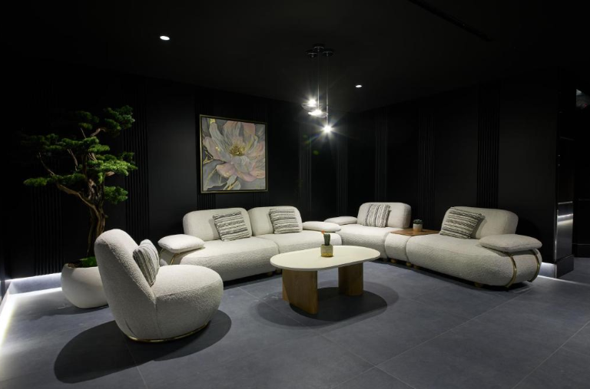
OTEL HİZMETLERİMİZ
Tüm otellerimizde konsepte uygun odalarımız En iyi Türk yemekleri sunan Restoranlarımız Spa ve Kapalı Havuzumuz Çamaşırhane / kuru temizleme hizmeti 24 saat odaya yemek servisi Havaalanı Transferimiz İnternet Hizmet

Slide 10
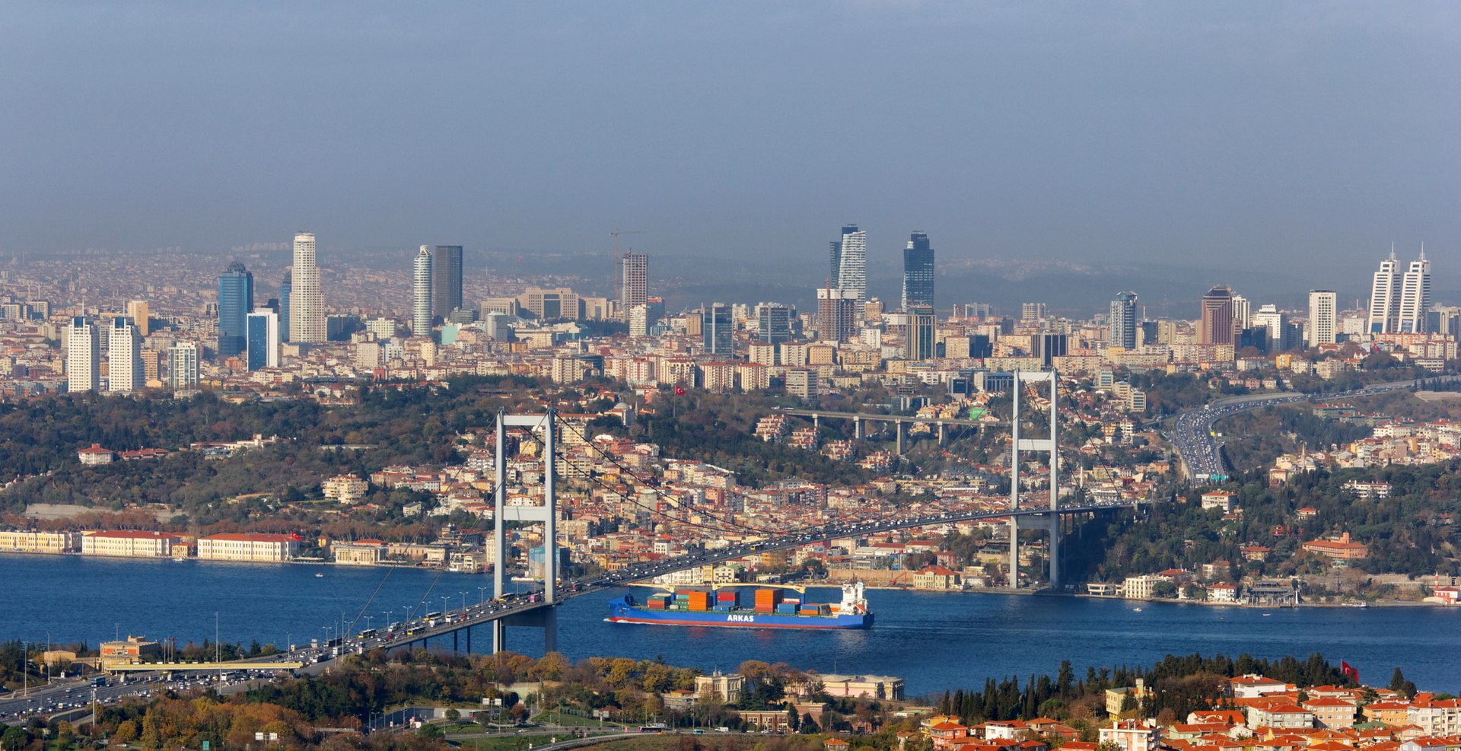
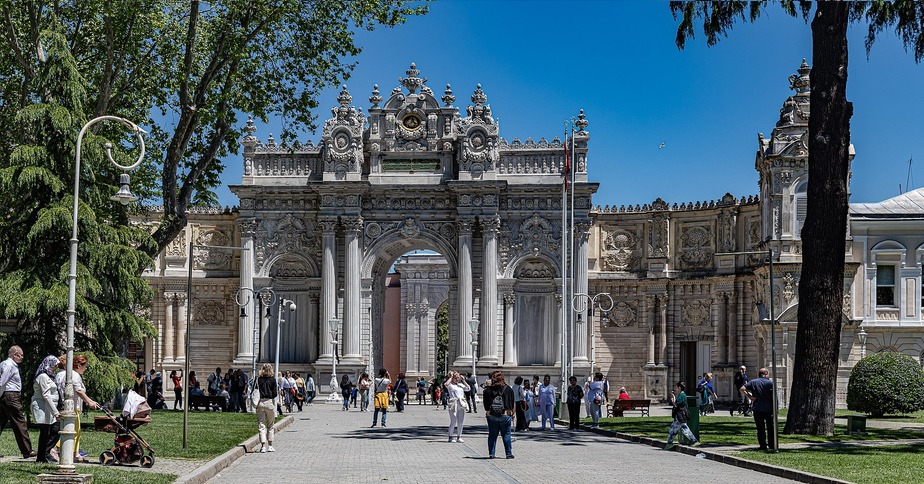

Slide 14
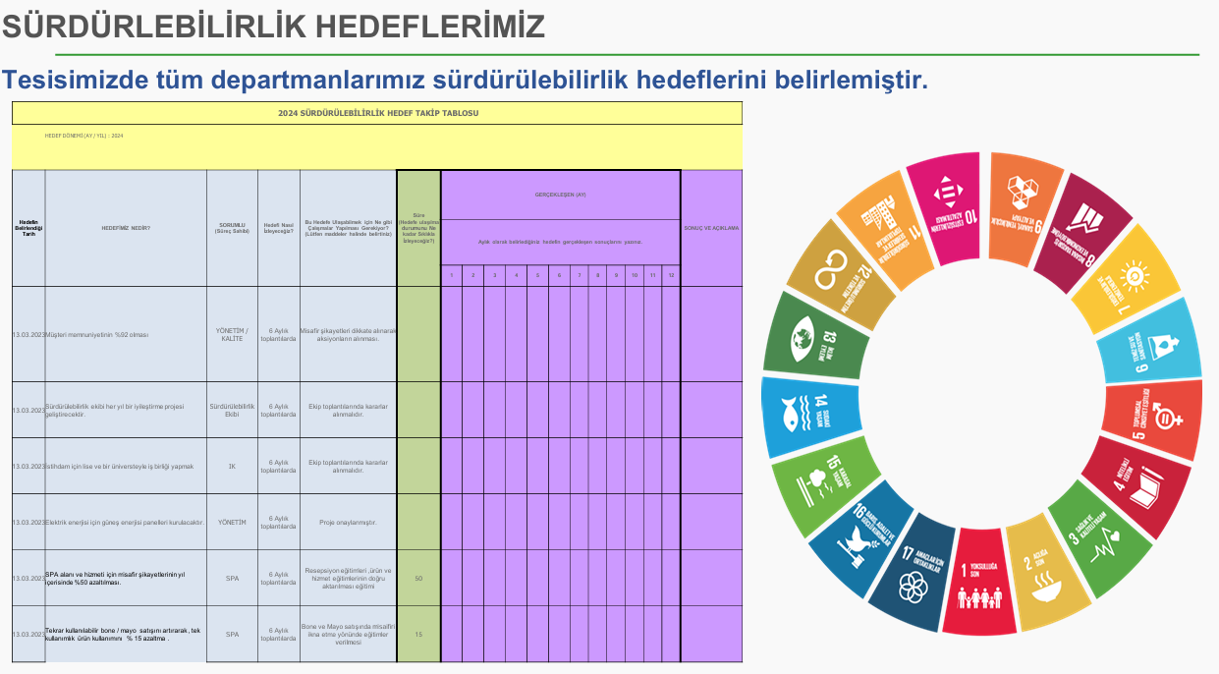

Slide 15
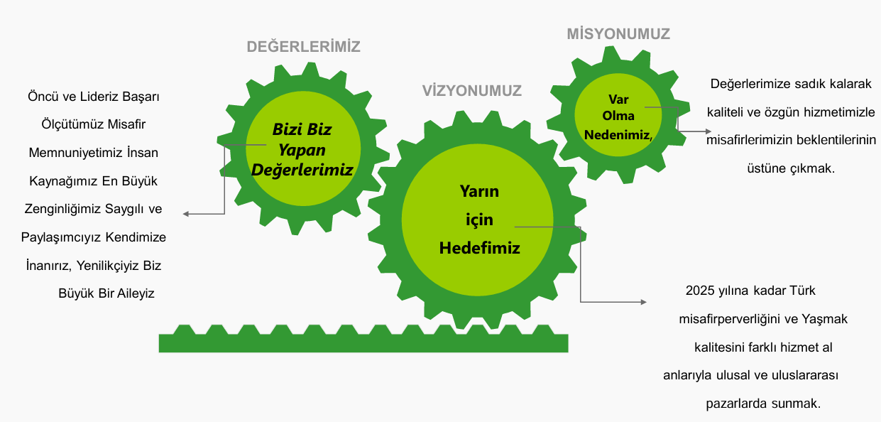
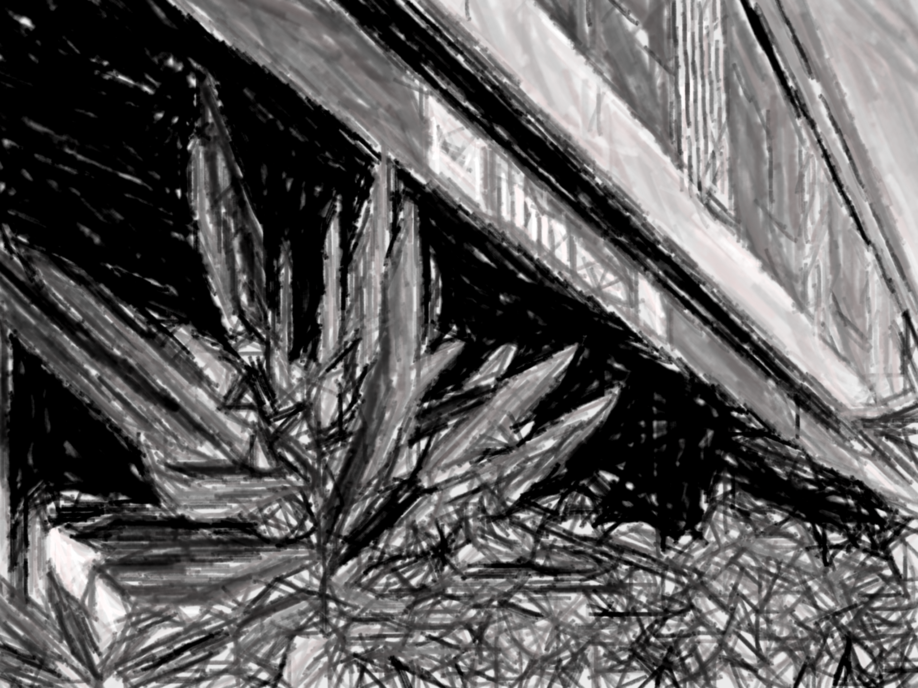

Slide 16
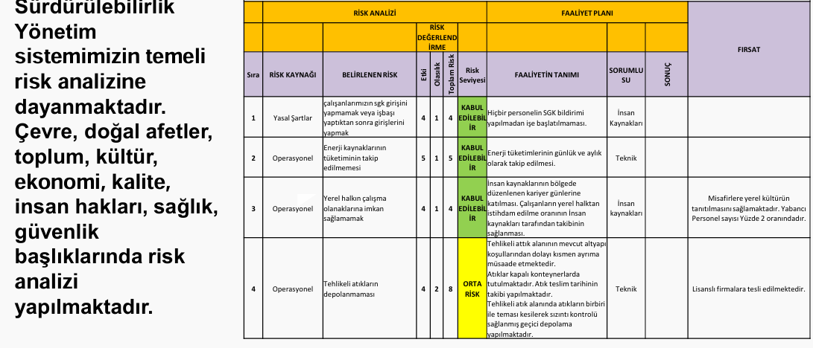

Slide 17
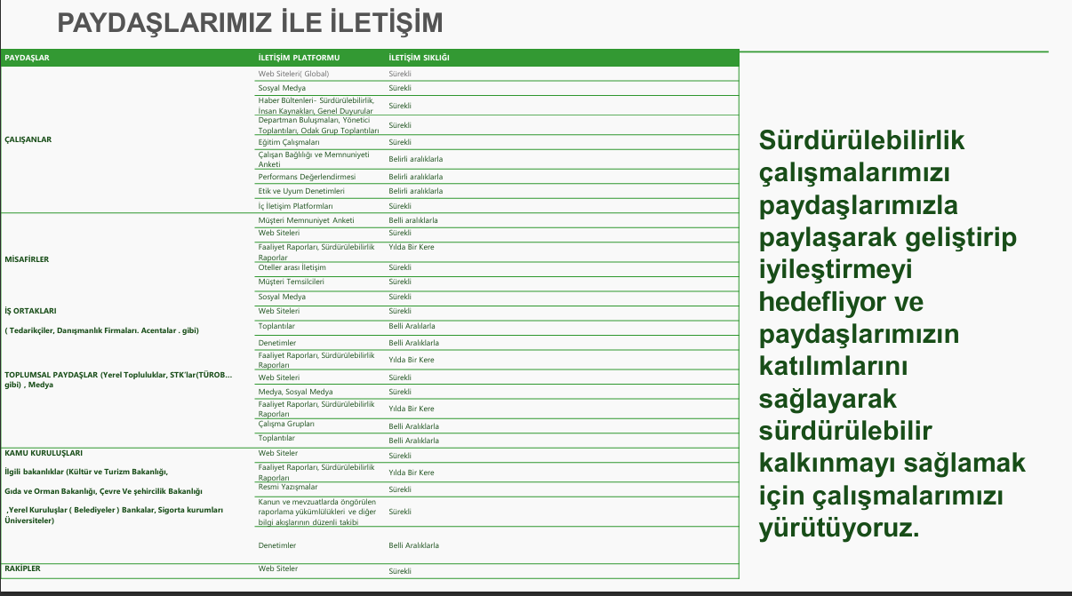

Slide 25
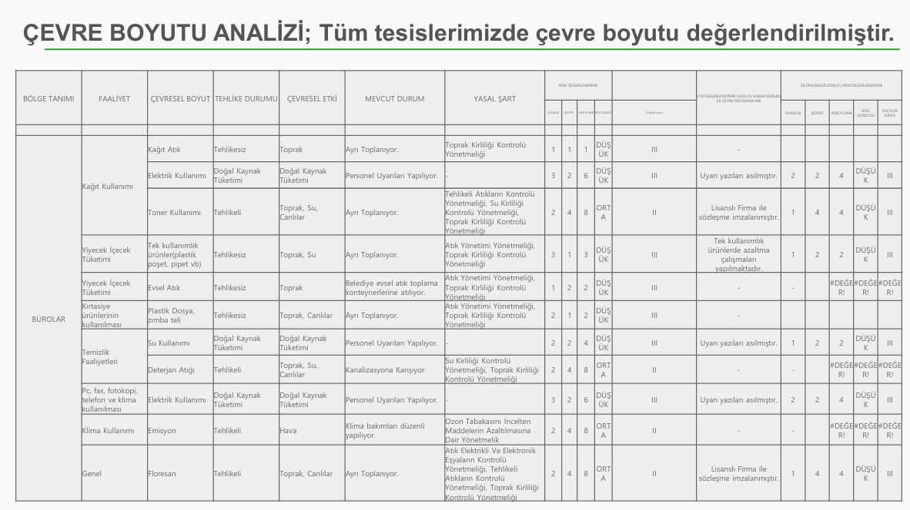

Slide 27
TEŞEKKÜRLER
SAYGILARIMIZLA…
METROPOLİTAN HOTEL

